Slide 1
Витамины Е и В12

Slide 2
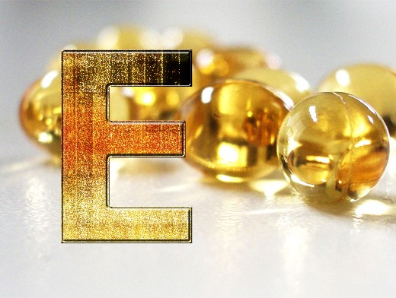
Общая характеристика витамина Е
Витамин Е представляет собой жирорастворимое соединение с выраженными антиоксидантными свойствами. Для обозначения витамина Е используется также традиционное название – токоферол.
В человеческом организме наибольшее количество витамина Е способно накапливаться в печени, гипофизе, жировой ткани, эритроцитах и мышцах.

Slide 3
Биологическая роль витамина Е
Витамин Е является уникальным веществом, обладающим способностью омолаживать организм, замедляя процессы старения. Именно поэтому его называют витамином молодости и красоты. Эффект замедления старения достигается за счет мощной активизации процессов тканевого дыхания, в ходе которых клетки хорошо снабжаются кислородом и из них удаляются продукты распада.

Slide 4
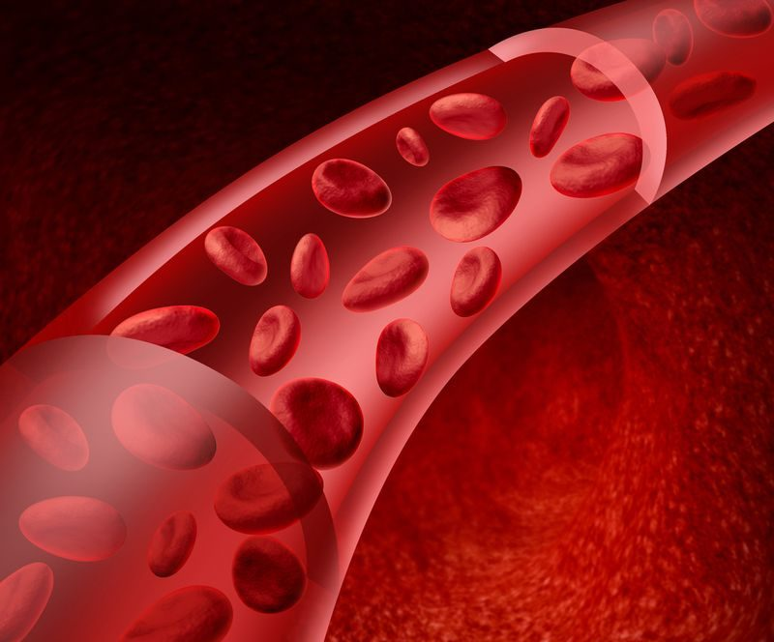
Биологическая роль витамина Е
Также витамин Е уменьшает свертываемость крови, предупреждая избыточное тромбообразование, а значит, улучшая микроциркуляцию и не допуская кровяного застоя в различных органах и тканях. Снижение свертывающей активности крови приводит к тому, что она лучше течет по сосудам, не закупоривая их. Кроме того, витамин Е делает стенки кровеносных сосудов гладкими, вследствие чего на них не откладываются холестериновые бляшки.

Slide 5
Биологическая роль витамина Е
Витамин Е улучшает функционирование иммунной системы, за счет чего предупреждаются инфекционно-воспалительные заболевания любых органов. В сочетании с витамином А предохраняет легкие от негативного воздействия загрязненного воздуха. Также витамин Е улучшает тонус и работоспособность мышц, купирует судороги и ускоряет заживление различных ран и ожогов.

Slide 6
Где содержится витамин Е?
Соевое, хлопковое, кукурузное, подсолнечное и оливковое масла
Пророщенные зерна кукурузы и пшеницы
Соя
Горох
Кукуруза в зернах
Фасоль
Крупа перловая, овсяная и кукурузная
Гречка
Креветки
Кальмары
Яйцо
Судак
Яблоки
Груши
Цитрусовые
Печень животных и рыб
Семена подсолнечника
Миндаль
Арахис
Фундук
Кешью
Курага

Slide 7
Симптомы дефицита и недостатка витамина Е в организме
При недостаточном поступлении витамина Е в организм человека развивается его дефицит, называемый гиповитаминозом. Гиповитаминоз приводит к нарушению функционирования различных органов и систем, что проявляется следующими симптомами:
Нарушение тканевого дыхания;
Мышечная слабость;
Гипотония мышц;
Ранний токсикоз беременности;
Анемия вследствие гемолиза (разрушения) эритроцитов;
Снижение уровня рефлексов (гипорефлексия);
Атаксия (нарушение координации движений);
Дизартрия (нарушение членораздельности речи с невозможностью нормального произношения слов и звуков);
Сниженная чувствительность;
Дистрофия сетчатки глаза;
Гепатонекроз (отмирание клеток печени);

Slide 8
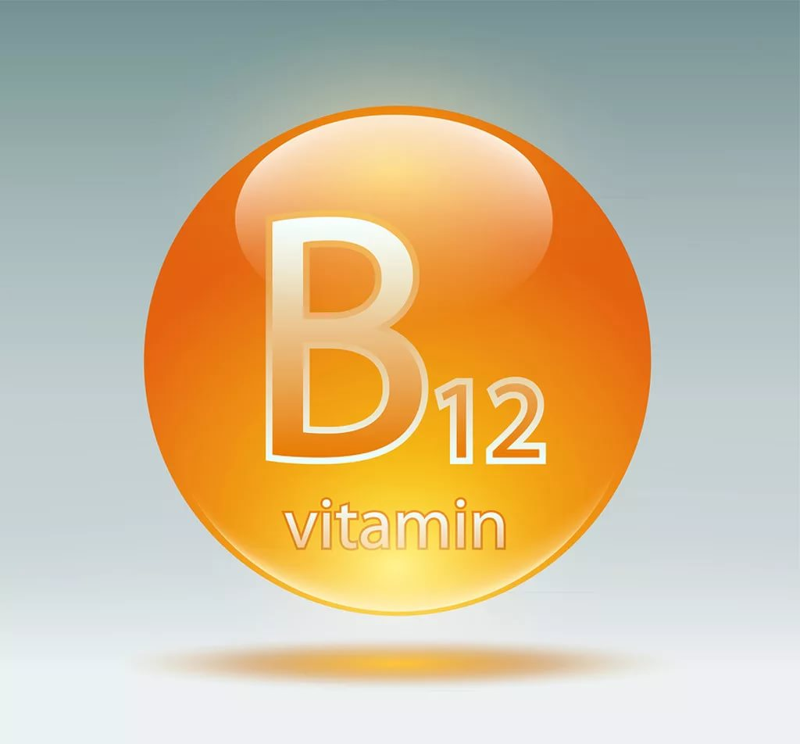
Общая характеристика витамина В12
Витамин В₁₂ представляет собой соединение, обладающее очень важной способностью регулировать кроветворение, обеспечивая образования эритроцитов нормальной формы с полноценными функциями. Именно поэтому витамин В₁₂ часто называют антианемическим фактором.

Slide 9
Для чего нужен витамин В₁₂
Витамин В₁₂ в организме человека оказывает следующие физиологические эффекты:
Обеспечивает образование эритроцитов нормальной формы с полноценными функциями.
Предупреждает разрушение эритроцитов.
Обеспечивает покрытие нервных волокон миелиновой оболочкой, необходимой для передачи импульсов и защиты структуры от негативного воздействия внешних факторов.
Предупреждает жировое перерождение печени, почек, селезенки, сердца и других органов.

Slide 10
Где содержится витамин В₁₂?
Печень говяжья
Печень свиная
Почки говяжьи
Осьминог
Печень куриная
Скумбрия
Мидии
Сардина
Сельдь атлантическая
Кета
Говядина
Нототения
Окунь морской
Баранина
Яйцо
Индейка филе
Треска
Карп
Творог
Креветки
Сыры
Цыплята бройлерные
Молоко и сметана
Йогурт

Slide 11
Симптомы дефицита и недостатка витамина В₁₂ в организме
При нехватке витамина В₁₂ в организме у человека развиваются следующие заболевания или клинические симптомы:
Анемия
Раздражительность
Повышенная утомляемость
Парестезии (ощущение бегания "мурашек", покалывания на коже и т.д.)
Снижение или полное отсутствие аппетита
Неприятный запах тела
Диарея
Эрозии и язвы на слизистых оболочках различных органов (рта, горла, носа, бронхов, кишечника и др.)
Одышка и рваный сердечный ритм при физических нагрузках
Очаговое выпадение волос
Изъязвление углов рта
Глоссит (воспаление языка)
Себорейный дерматит на отдельных участках кожи тела и лица, особенно рядом с носом или ртом
Покраснение, зуд, жжение и чувствительность глаз к свету
Затемнение зрения
Формирование катаракты
Головокружение
Депрессия

Slide 12
СПАСИБО ЗА ВНИМАНИЕ!

